Slide 1
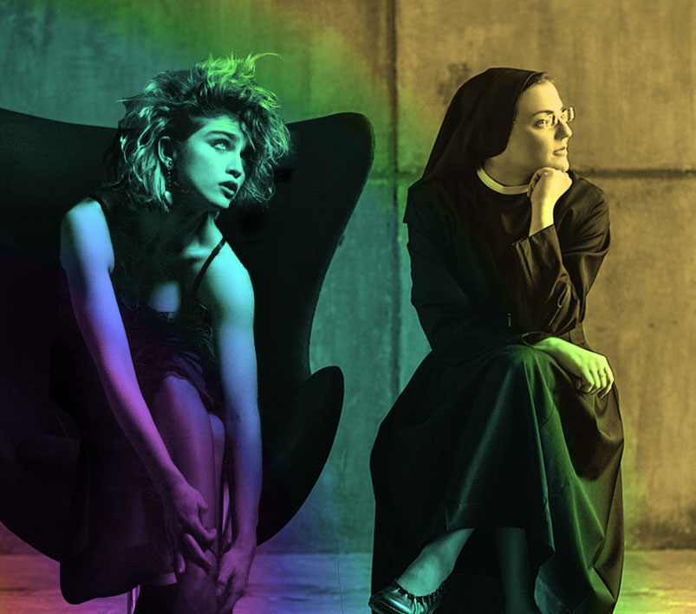
Musica e religione
Sono solo canzonette?
Fede e popular music
Nicola Romano

Slide 2
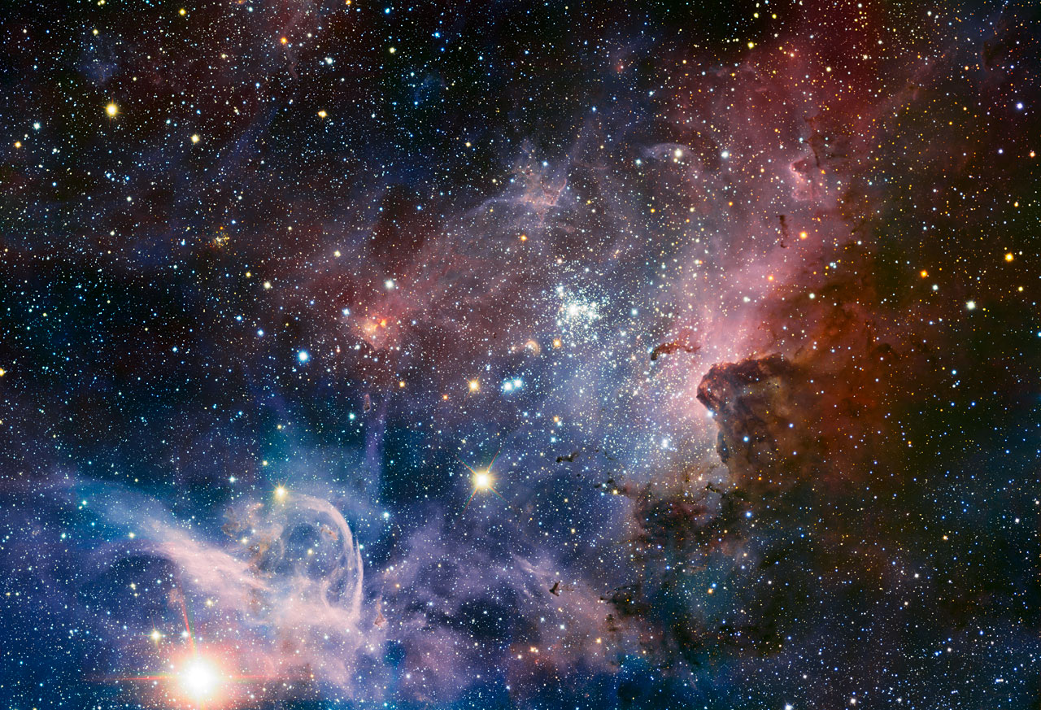
Tutto l’universo è suono.
Partiamo da questa semplice considerazione: oggi che i risultati delle indagini scientifiche sono accessibili a tutti, possiamo facilmente trovare il suono dell’universo, dei pianeti…
Grazie ai più moderni radiotelescopi possiamo ascoltare il suono della creazione, i primi suoni del nostro universo
Nicola Romano per RadioArte 2023

Slide 3
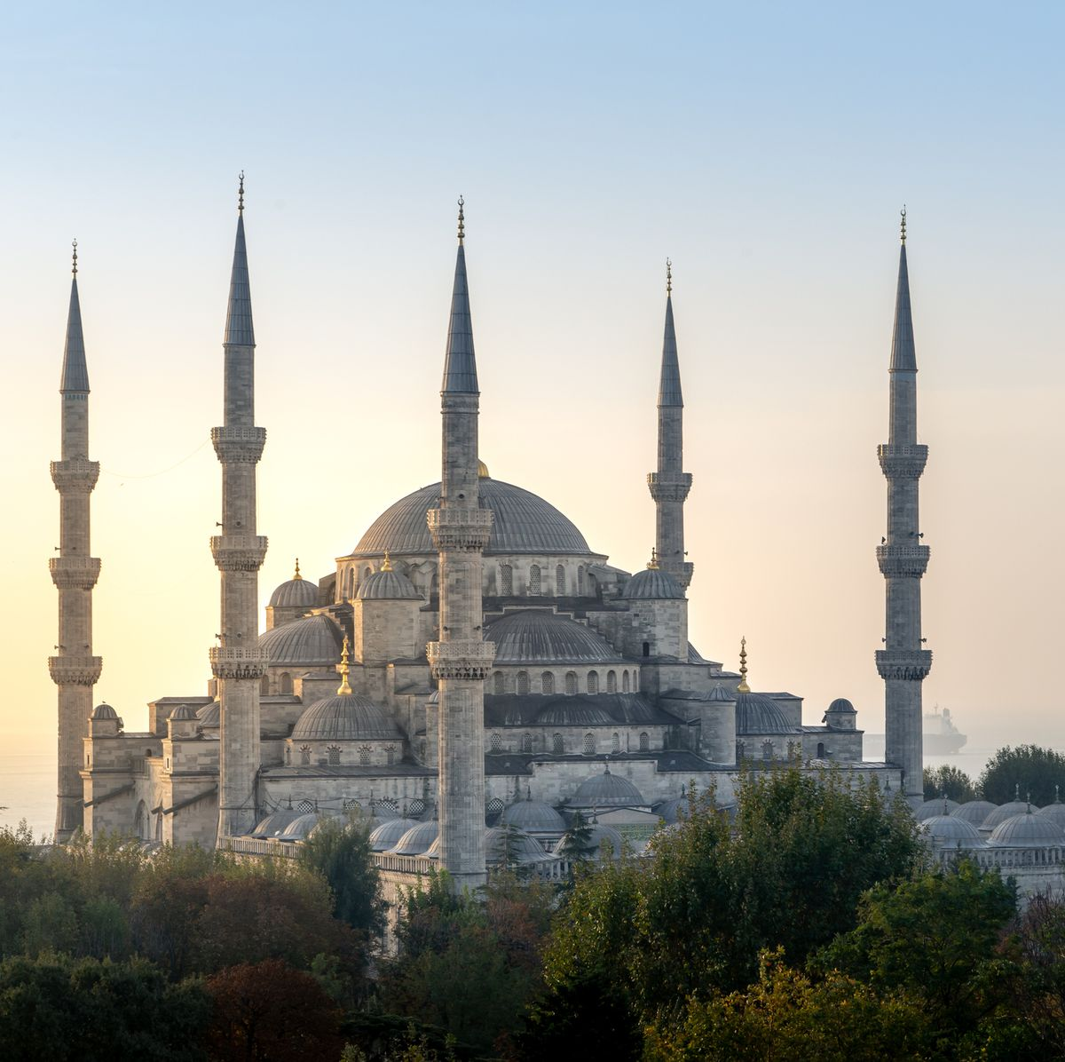
La musica nasce con l’uomo, accompagna la storia dell’uomo, è parte integrante della sua esistenza, dei suoi riti, delle feste, delle occasioni felici e tristi della vita.
In origine ha svolto un ruolo particolare nella ritualità religiosa dei popoli.
Seguendo lo sviluppo dell’umanità, ne ha permeato via via i vari ambiti, assolvendo a moltissime funzioni.
Nicola Romano per RadioArte 2023

Slide 4
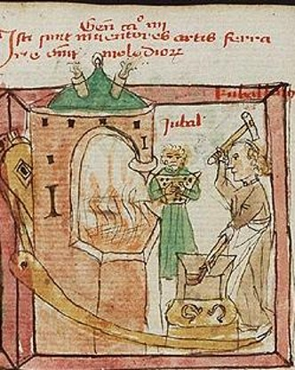
L’esperienza ebraico cristiana ci offre numerose indicazioni. La tradizione biblica si apre con una affermazione, quella del suono della voce di Dio che crea il mondo: e Dio disse…
Tra i discendenti di Caino, il libro della Genesi ricorda, al capitolo 4, «…Iubal: egli fu il padre di tutti i suonatori di cetra e di flauto.»
In molti passi biblici si parla di canti, accompagnati da suoni e danze, per esprimere il giubilo e la tristezza
Nicola Romano per RadioArte 2023

Slide 5
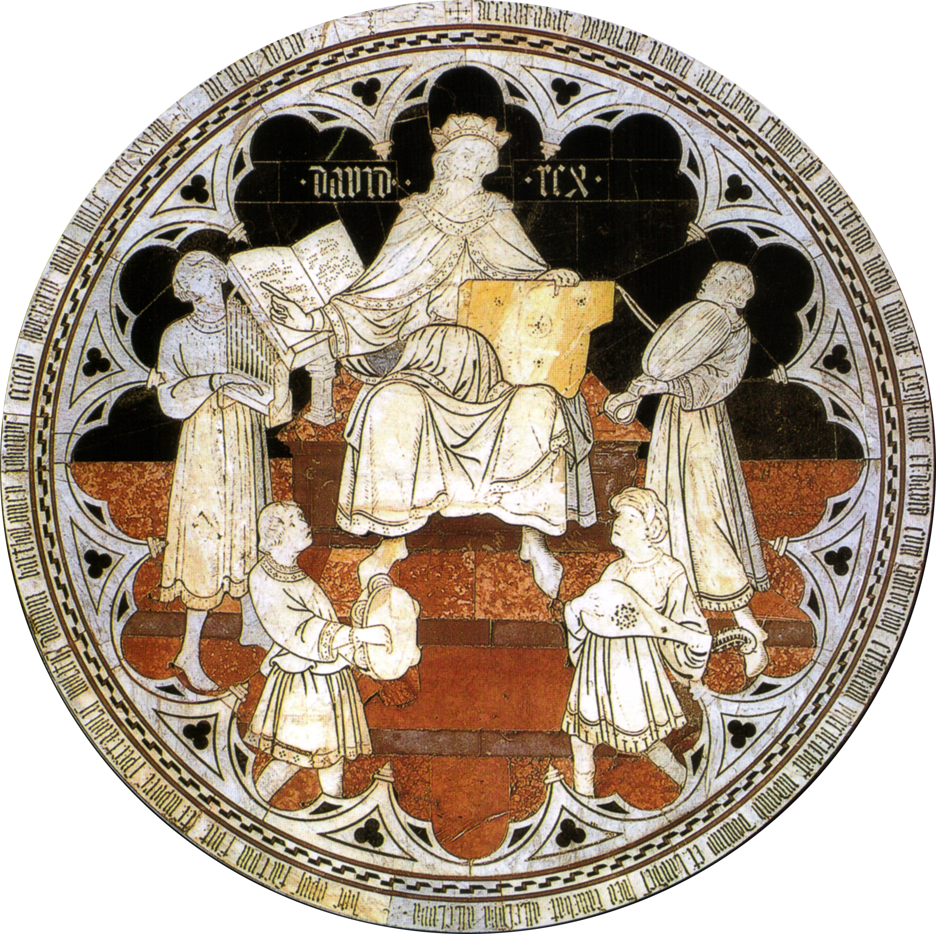
All’epoca dei re, in Israele la musica venne organizzata professionalmente, soprattutto per il servizio religioso del Tempio. Il re Davide, che la tradizione ricorda, oltre che per le sue gesta, anche come poeta, compositore dei Salmi, darà grande impulso allo sviluppo di un vero e proprio corpo di cantori e musicisti: dei 38.000 leviti presenti in Israele nel momento in cui Salomone gli succede sul trono, «… quattromila lodavano il Signore con tutti gli strumenti inventati da Davide per lodarlo.»
1 Cr 23, 5
Re Davide salmista nelle tarsie del pavimento della Cattedrale di Siena
Nicola Romano per RadioArte 2023

Slide 6
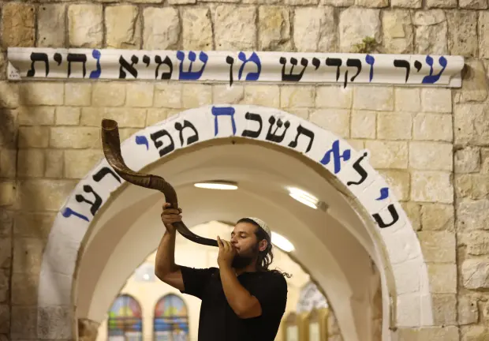
Gli israeliti non ci hanno lasciato testimonianze iconografiche su come venissero suonati questi strumenti, ma possiamo ragionevolmente farne un elenco:
Strumenti a fiato, come le trombe e lo Shofar (il corno d’ariete) che erano riservati ai sacerdoti, i flauti e le zampogne, suonati dalla gente comune
Strumenti a percussione, tamburini, timpani, cembali, sonagli, usati dai Leviti per scandire i tempi della preghiera, e dalle donne
Strumenti a corda
Nicola Romano per RadioArte 2023

Slide 7
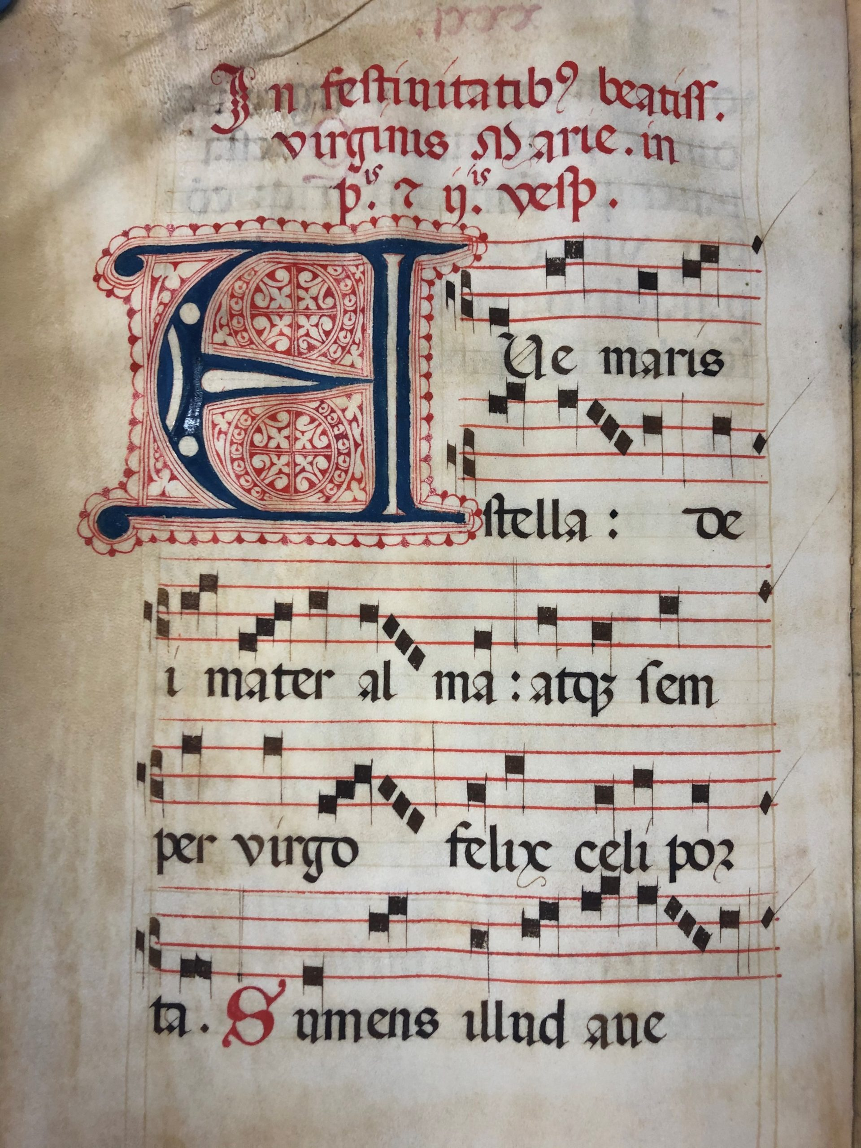
Sappiamo che in particolari occasioni della storia di Israele la musica viene in qualche modo «sospesa»
Il Nuovo Testamento riferisce soprattutto dell’uso del canto per la preghiera. Paolo raccomanda di lodare Dio con salmi, inni e cantici spirituali
La prima tradizione cristiana seguirà gli usi ebraici. Agli inizi del 900 gli studiosi hanno scoperto affinità tra i canti di alcune tribù ebraiche e le melodie gregoriane
Nel XVI secolo Martin Lutero compose canti in tedesco, che furono poi rielaborati da J. S. Bach e da G. F. Haendel nel XVIII secolo
Nicola Romano per RadioArte 2023

Slide 8
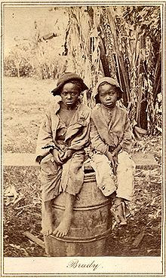
Mentre il Europa la musica religiosa assumeva una sua propria fisionomia, dall’altra parte dell’oceano si affermavano nuovi stili e nuove sensibilità
Tra il 1790 e il 1830 circa un milione di africani furono portati al Sud degli Stati Uniti per lavorare nei campi di cotone. Alla vigilia della guerra civile, i neri d’America erano circa 4,5 milioni di persone, considerati alla stregua di servi senza alcun diritto
Nicola Romano per RadioArte 2023

Slide 9
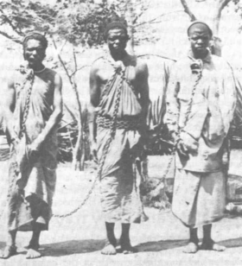
Il canto accompagnava il lavoro nei campi per renderlo più sopportabile. Era un inno di solidarietà che si basava sulla fede. Era il Gospel
Le più belle cominciarono ad essere utilizzate durante le celebrazioni religiose: la Messa era per i neri una festa musicale nella quale immergersi anima e corpo
Dalla fusione dei canti africani con la liturgia dei predicatori bianchi risultò un nuovo stile di Gospel: il Negro-Spiritual

Slide 10
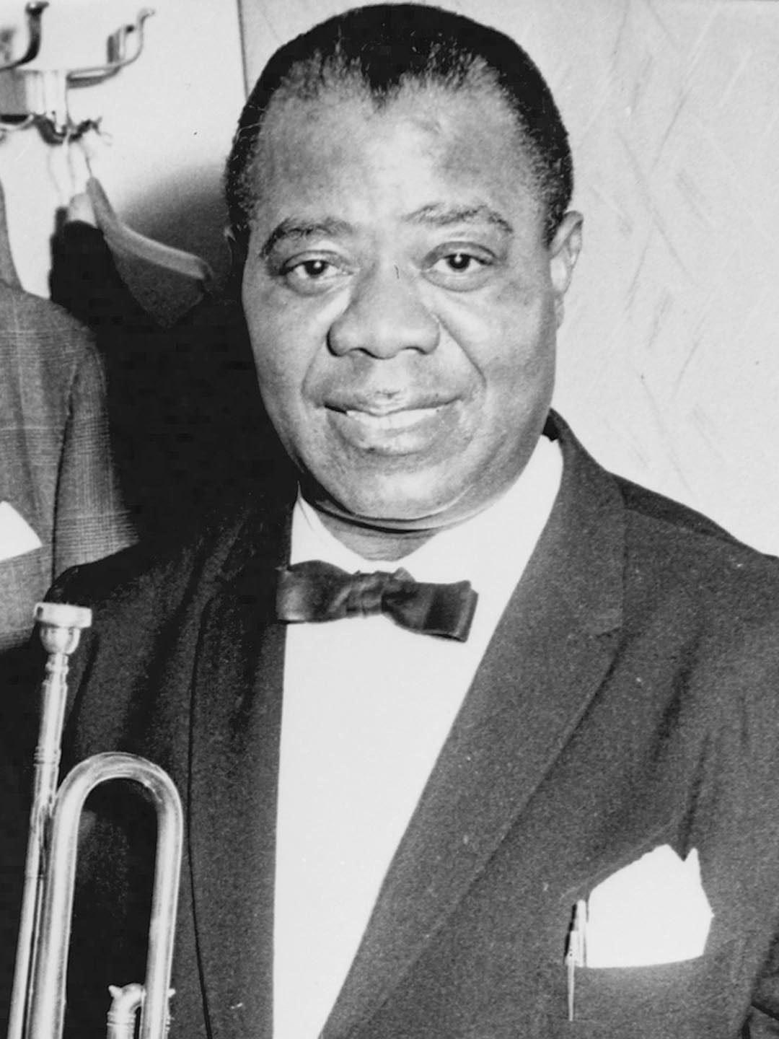
Il Gospel odierno si sviluppa all’inizio del 1900 nei ghetti neri delle metropoli americane. Alla stessa maniera, a partire da questi canti di schiavitù sono nati stili musicali intramontabili quali il Blues, il Jazz, la Soul Music e il Rock ‘n Roll
”Nessuno sa i dolori che ho visto, nessuno lo sa, tranne Gesù” canta uno dei più famosi Spirituals. “E cosa credi che fossero gli Spirituals, i blues e tutto il resto se non il nostro inno, la nostra lode al Signore? E come credi che allora avrebbero potuto resistere i neri delle piantagioni senza di Lui, senza la fede, senza la speranza in Lui? Si sarebbero suicidati tutti, credimi, se non avessero ascoltato la sua voce. Ecco, soltanto questo è il Jazz: la nostra speranza in Lui”
Louis Armstrong, 1970
Nicola Romano per RadioArte 2023

Slide 11
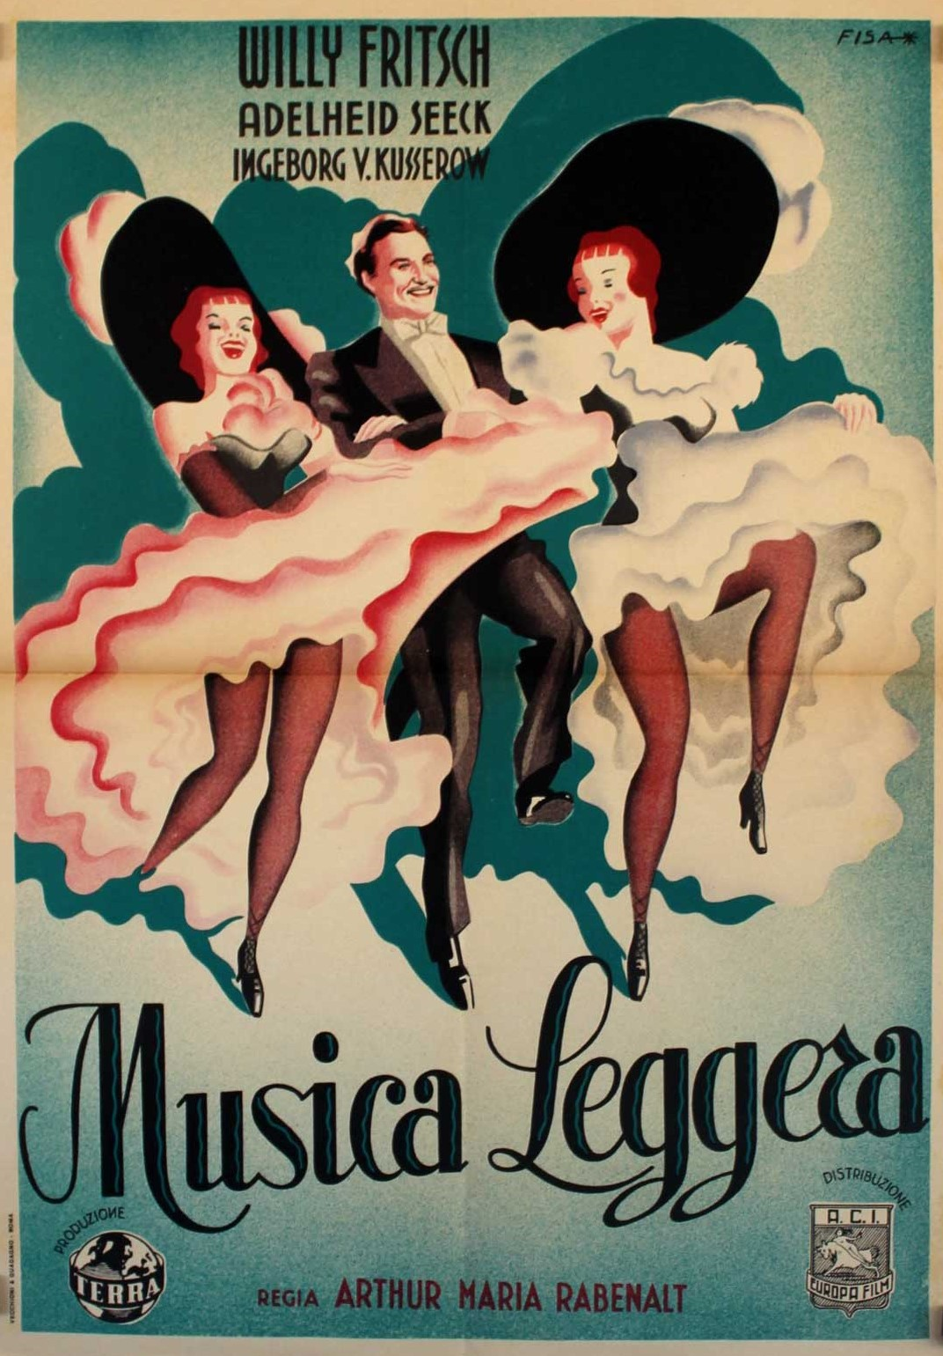
Nel definire l’orizzonte musicale contemporaneo, sempre più spesso usiamo l’espressione «musica leggera»
Il termine è vago: viene usato, in contrapposizione a quello di «musica classica», per indicare un genere musicale legato al divertimento e all’espressione del corpo
La musica leggera è legata alla civiltà industriale occidentale, si diffonde con la radio e con il mercato dei dischi (oggi attraverso la pratica del p2p)
Nicola Romano per RadioArte 2023

Slide 12
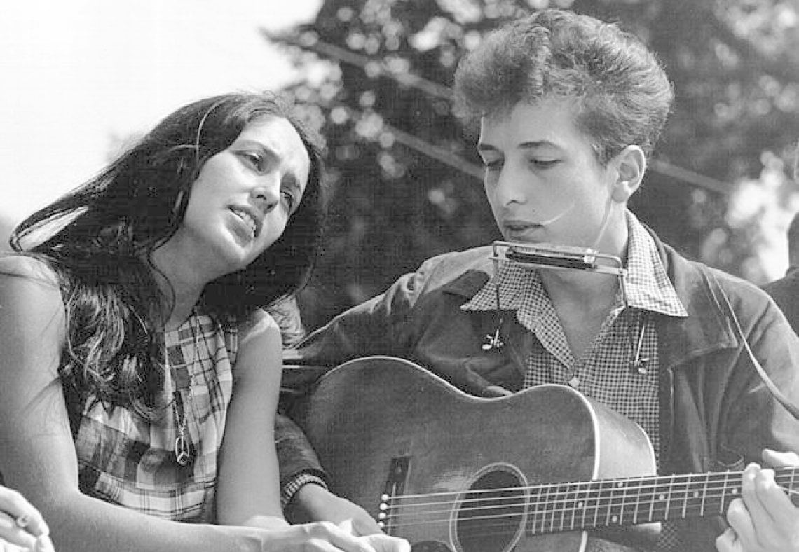
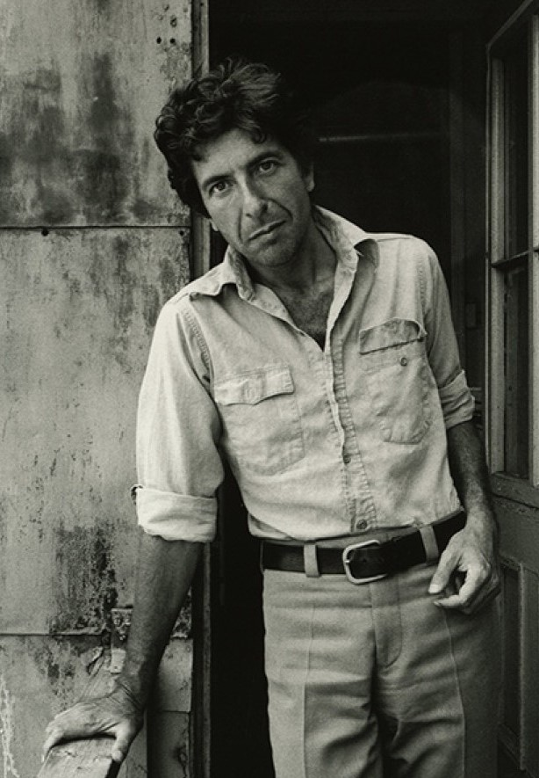
Gli anni ‘60 si aprono sull’onda della generazione beat
Si afferma, anche a livello culturale, l’idea che esiste una generazione di giovani
La Chiesa inizia la grande avventura del Concilio Ecumenico Vaticano II
In campo musicale, fuori dai nostri confini, si affermano gli Who, Bob Dylan, che in God on our side affronterà il tema religioso in prospettiva pacifista, Joan Baez, Leonard Cohen
Nicola Romano per RadioArte 2023

Slide 13
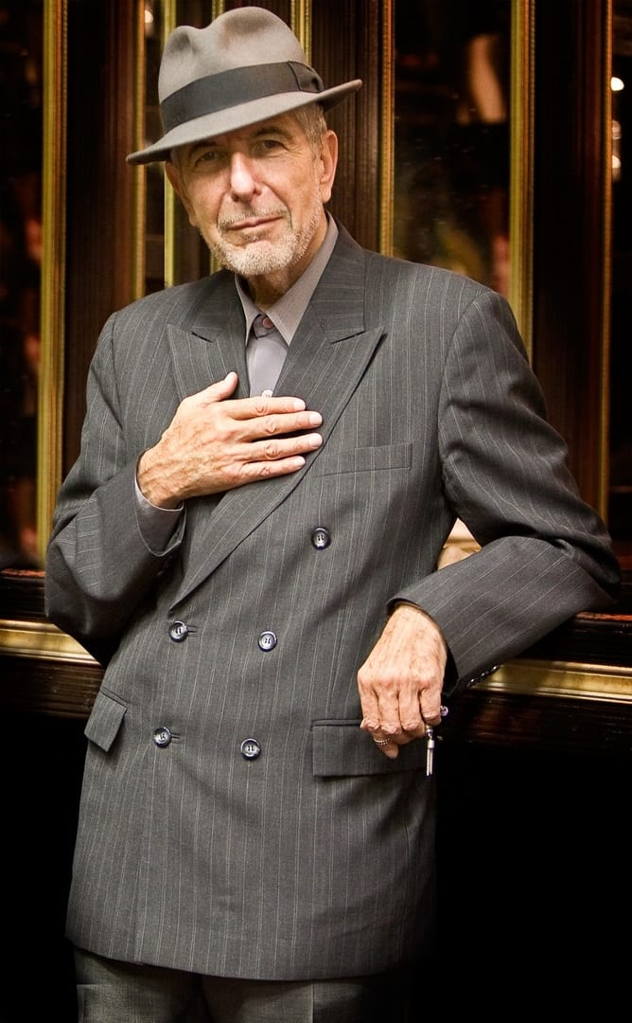
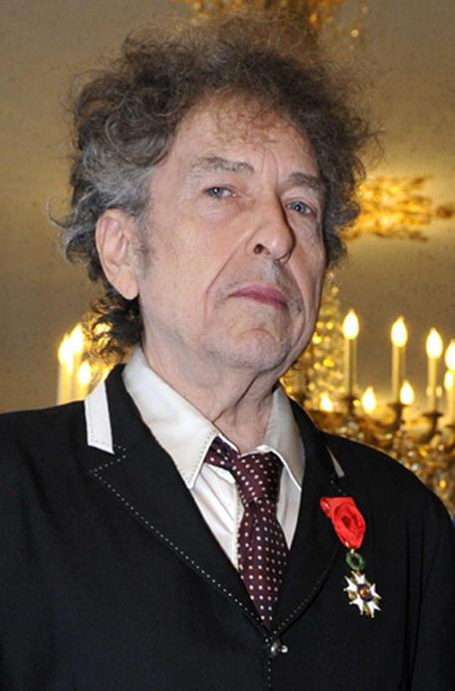
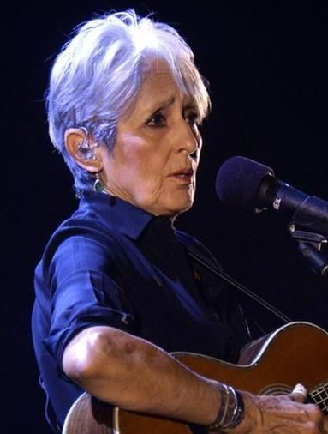
Oltre che con la Bibbia Leonard Cohen e Bob Dylan fanno i conti con Gesù: nessun ebreo americano può chiamarsi fuori da questo confronto.
Dylan realizza tra il 1979 e il 1980 due albums straordinari, definiti “della conversione”: Slow train coming e Saved
Allelujah, di Cohen, è del 1984, ma già in precedenza aveva composto Story of Isaac
Joan Baez aspetterà il 2008 per cantare God is God
Nicola Romano per RadioArte 2023

Slide 14
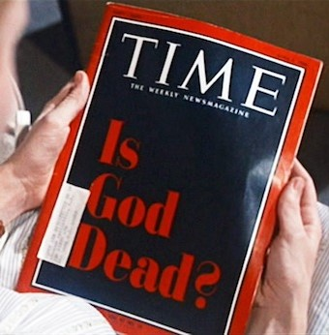
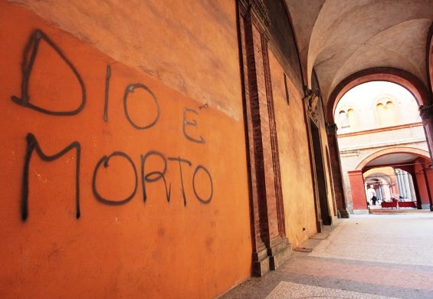
Nell’aprile del 1966 la rivista Time pubblica un’inchiesta clamorosa: Is God dead? Dio è morto?
L’inchiesta coglie il clima culturale di progressiva eclissi del sacro nella società industriale, teorizzando la fine della religione
In Italia, nel 1967, Francesco Guccini canta Dio è morto
La canzone viene censurata dalla Rai, ma trasmessa dalla Radio vaticana
Nicola Romano per RadioArte 2023

Slide 15
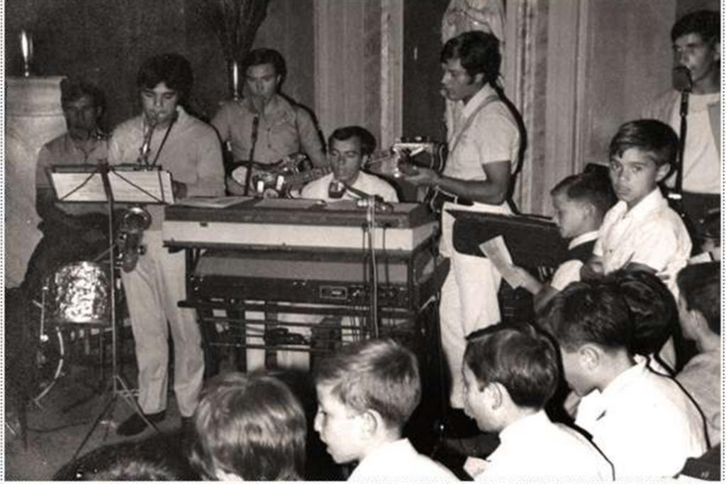
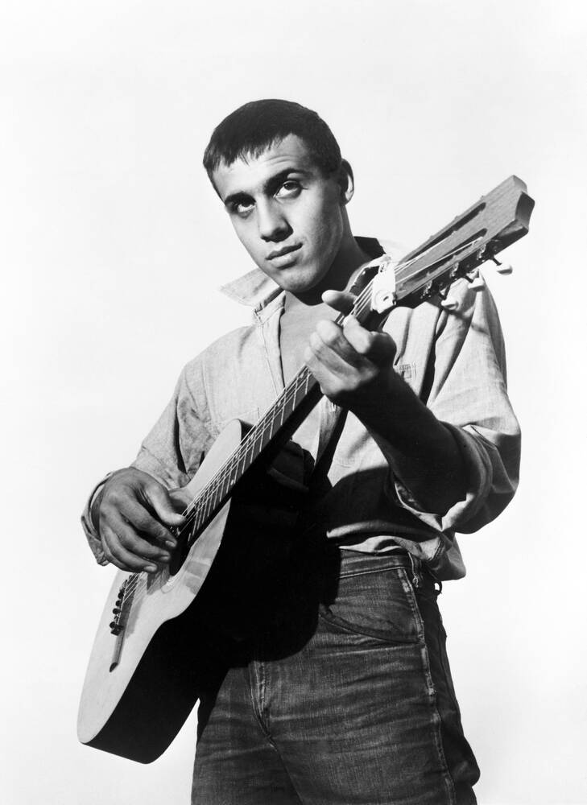
Paolo VI la definisce «un lodevole esempio di esortazione alla pace ed al ritorno a sani e giusti principi morali»
Il 27 aprile 1966 viene officiata nella chiesa nuova dell’oratorio san Filippo Neri di Roma la prima messa beat, composta da Marcello Giombini: almeno duemila persone devono accontentarsi di seguire la liturgia attraverso gli altoparlanti fuori della chiesa
A livello popolare Adriano Celentano interpreta l’istanza di novità
Nicola Romano per RadioArte 2023

Slide 16
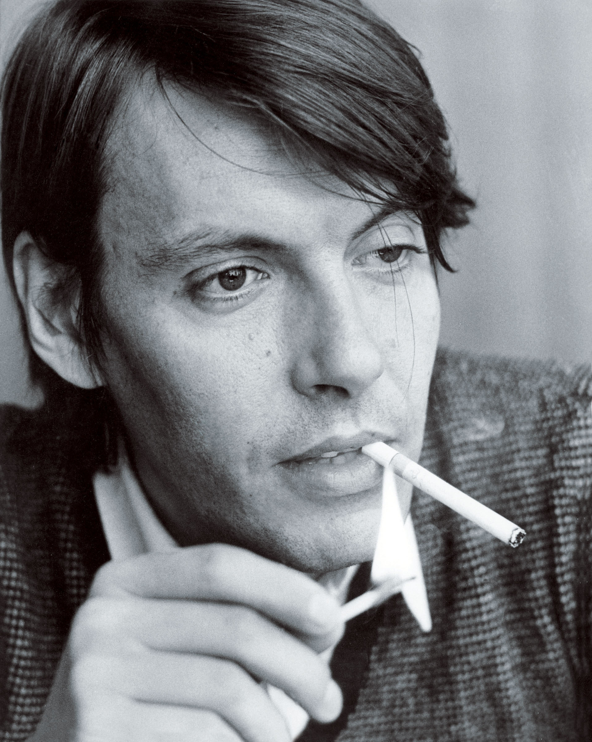
Anche Fabrizio De André in quegli anni si avvicina alla tematica religiosa. Le sue canzoni vengono trasmesse da Radio vaticana, che commenta: «Anche chi crede che Gesù fu solo un uomo, rimane inchiodato dalla sua testimonianza di vita. Non era che un uomo… ma prese la terra per mano, pianse l’addio prima di partire e fu fedele fino in fondo all’Amore»
Le canzoni sono Si chiamava Gesù, Preghiera in gennaio e Spiritual (1967)
Nicola Romano per RadioArte 2023

Slide 17
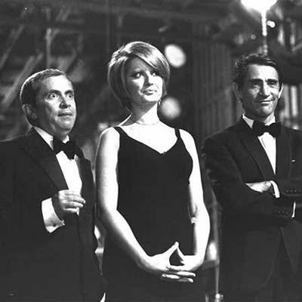
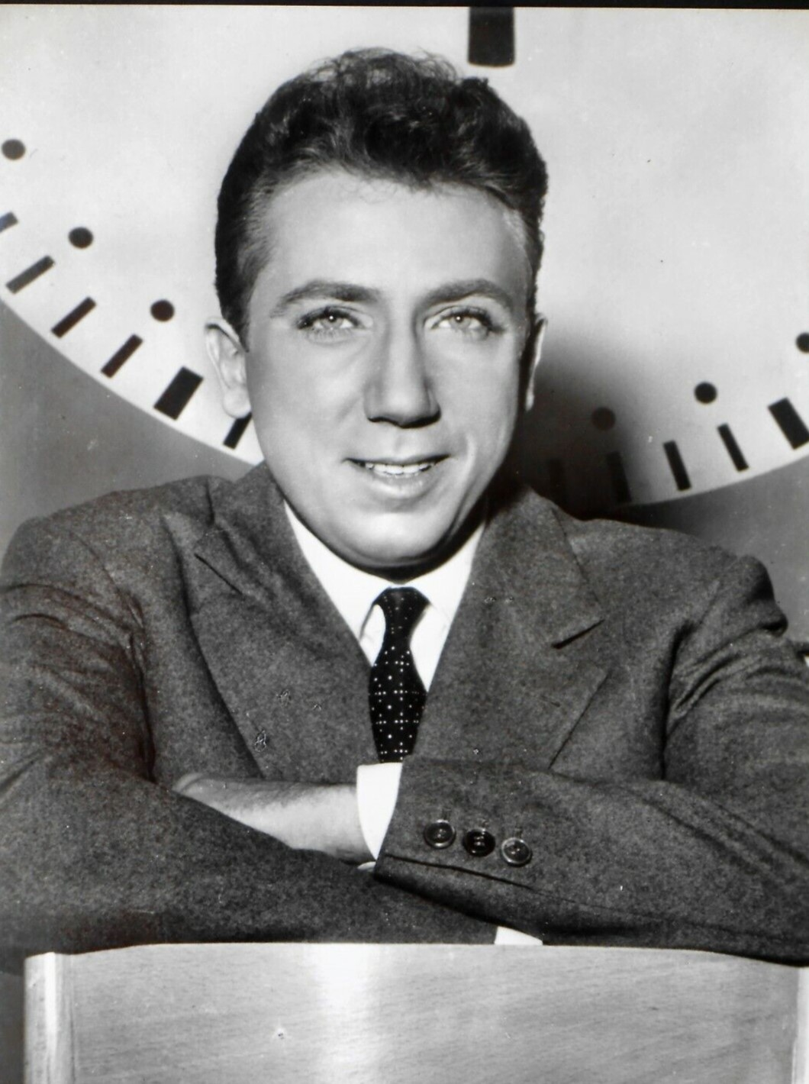
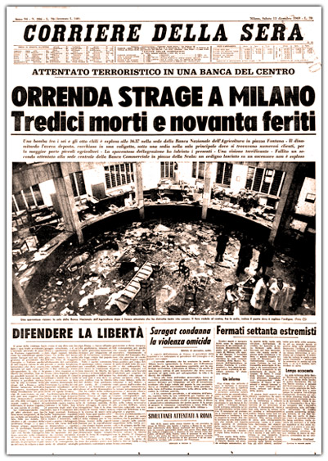
Dal punto di vista religioso gli anni ‘70 sono quelli della difficile gestione dei cambiamenti pensati dal Concilio Vaticano II
Sono anche gli anni del consumismo e dell’omologazione delle ideologie
Come dirà Pier Paolo Pasolini, «Per esempio gli estremisti italiani gettano delle bombe e poi la sera guardano la televisione, Canzonissima, Mike Bongiorno»
Nicola Romano per RadioArte 2023

Slide 18
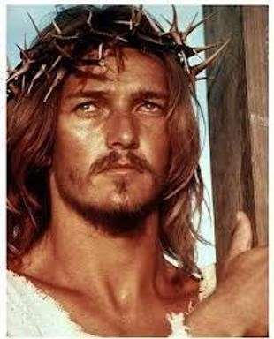
E’ ancora Fabrizio De André a distinguersi, con l’album La buona novella, ispirato ai vangeli apocrifi
Tra gli altri, anche Angelo Branduardi, che nel sua album Alla fiera dell’est riprende antiche suggestioni della liturgia ebraica
Ma il segno caratterizzante del decennio rimane, a livello internazionale, l’opera rock Jesus Christ Superstar, di Andrew Lloyd Webber e Tim Rice
Nicola Romano per RadioArte 2023

Slide 19
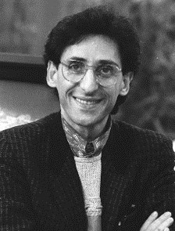
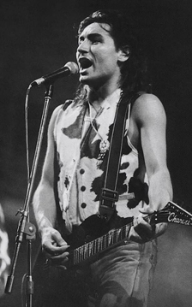
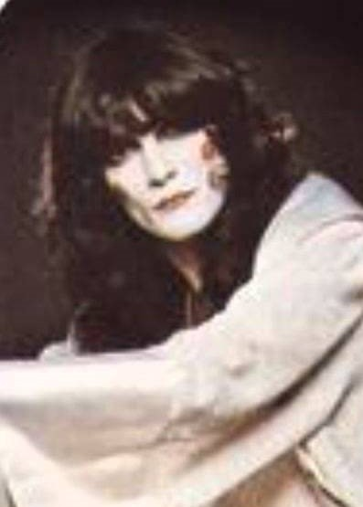
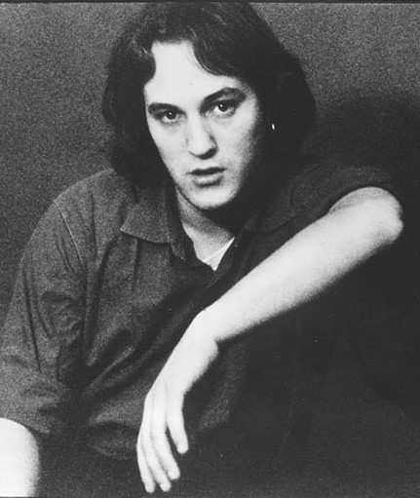
Negli anni ‘80, ai cantautori «storici» si affiancano nuovi nomi, da Lucio Dalla a Franco Battiato, a Renato Zero
Sono però gli anni ‘90 a segnare un nuovo modo di parlare di Dio, più personale e soggettivo
Da Luciano Ligabue di Hai un momento Dio?, un approccio più sentito verso le problematiche di fede, a Eugenio Finardi di E se Dio fosse uno di noi, dove si parla di un Dio che ha bisogno degli uomini
Nicola Romano per RadioArte 2023

Slide 20
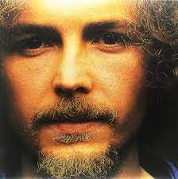
Gli anni 2000 continuano nel segno di una riflessione già iniziata. L’approccio al tema religioso sembra però più intimo, meno aperto alla religione come fatto sociale.
Tra gli esponenti di questa nuova corrente sicuramente Lorenzo Jovanotti, esponente di una religiosità eclettica
Si sviluppa anche una riflessione più legata all’immagine, dove l’artista diviene interprete e simbolo di religiosità
Nicola Romano per RadioArte 2023

Slide 21
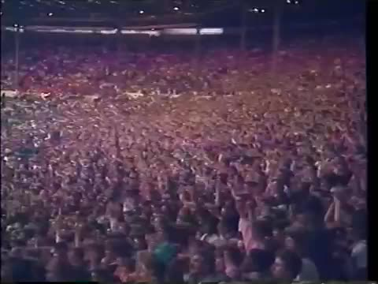
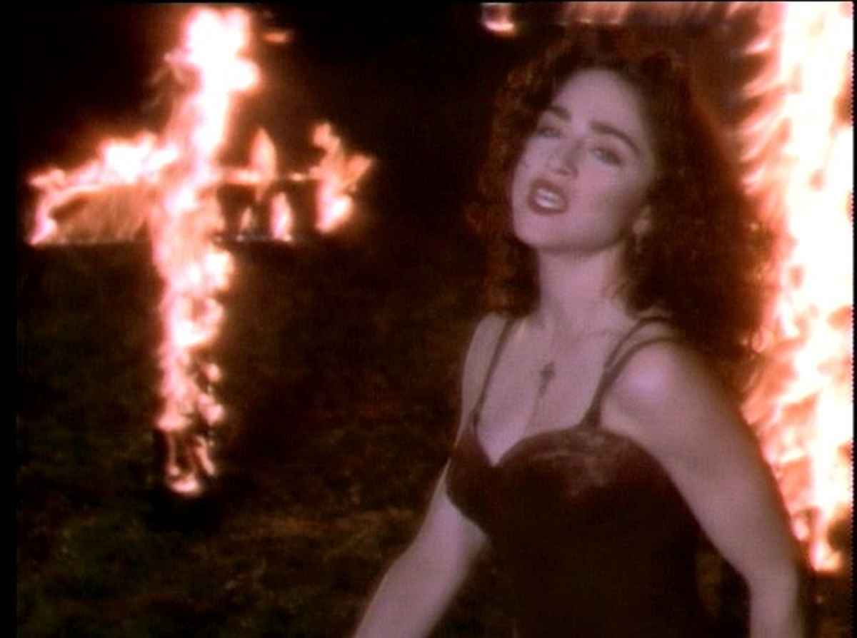
Interpreti di questo nuovo modello sicuramente Michael Jackson e Louise Veronica Ciccone, in arte Madonna, due tra i più grandi artisti del panorama musicale mondiale, che ammiccano all’immaginario religioso popolare
Anche le performances assumono il valore simbolico di vere e proprie liturgie, nelle quali l’artista di turno assume il ruolo di sacerdote-messia
Nicola Romano per RadioArte 2023

Slide 22
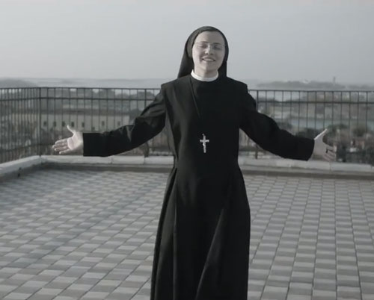
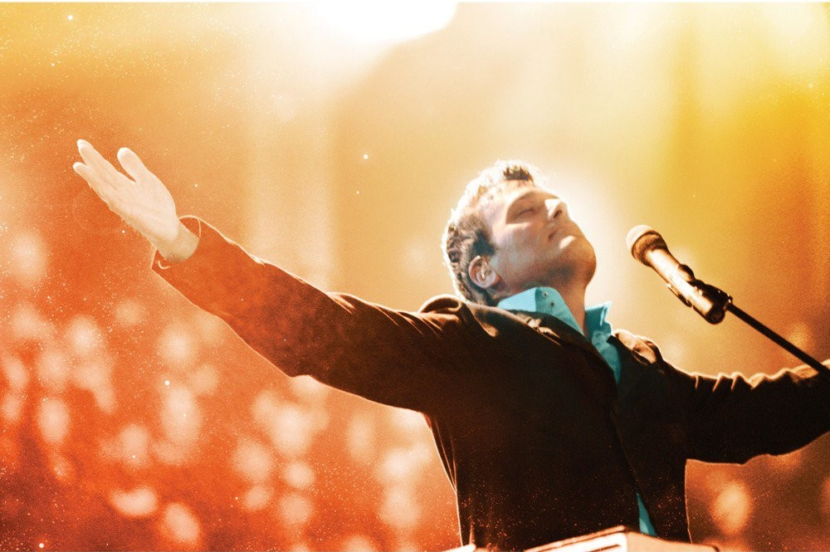
In Italia il fenomeno più significativo, a livello mediatico, di questi ultimi anni, è quello di suor Cristina Scuccia, oggi solo Cristina, vincitrice di un talent show, che nella sua prima fatica discografica ripropone un successo di Madonna
Ma l’esperienza di Michael Whitaker Smith, uno degli artisti più popolari di musica cristiana nel mondo – ha venduto più di 13 milioni di album, conquistando 3 grammy – sembra dirci che il connubio tra musica e fede ha ancora molte sorprese da regalarci
Nicola Romano per RadioArte 2023

Slide 23
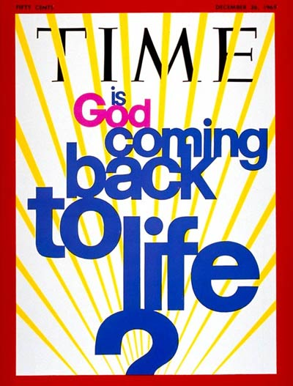
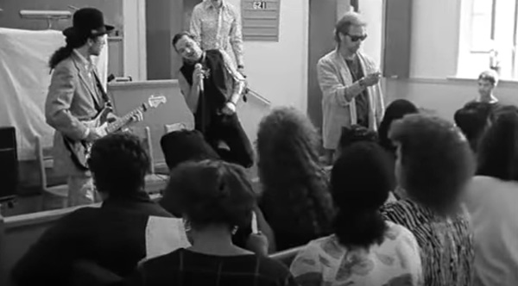
E’ proprio il mondo anglosassone che ci mostra come l’attenzione al sacro regali emozioni
Ogni settimana la rivista Billboard propone la classifica delle migliori 100 Christian Songs
Nel 1978 la canzone «Rivers of Babylon» fu una delle più ballate nelle discoteche
La band irlandese U2 attinge continuamente a testi ed esperienze del sacro, il testo dei Salmi, per le sue canzoni
Dio è tornato?
Nicola Romano per RadioArte 2023

Slide 24
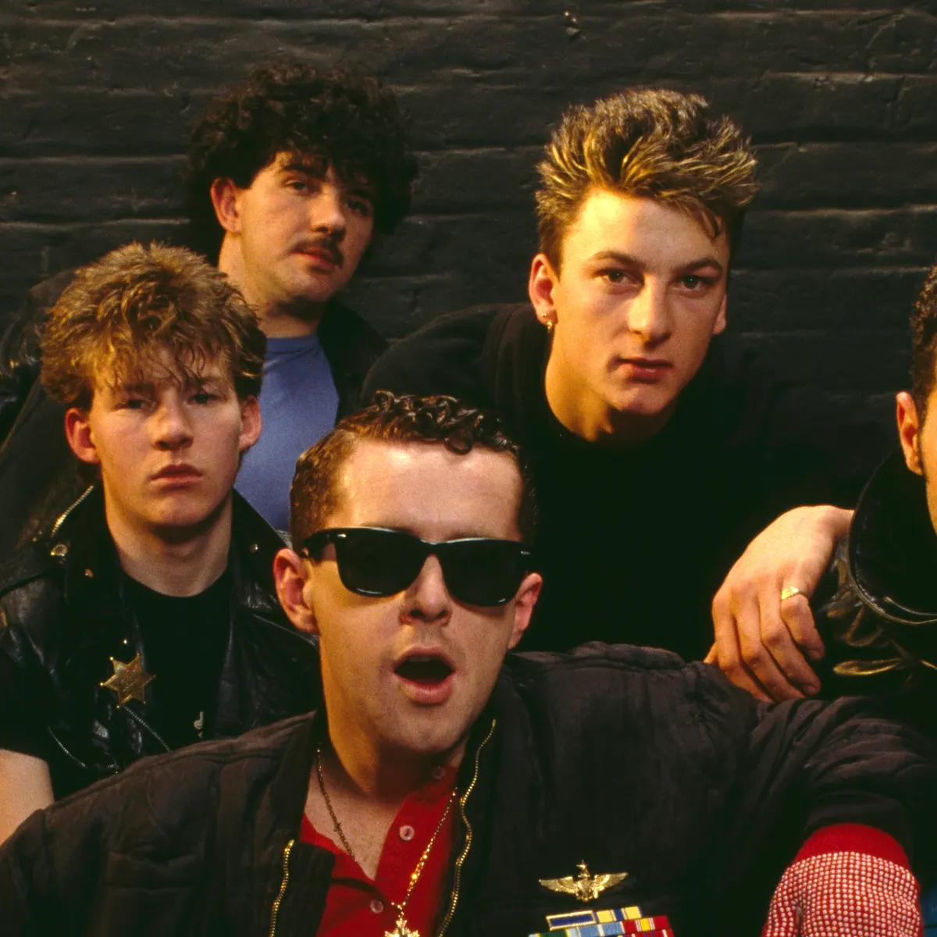
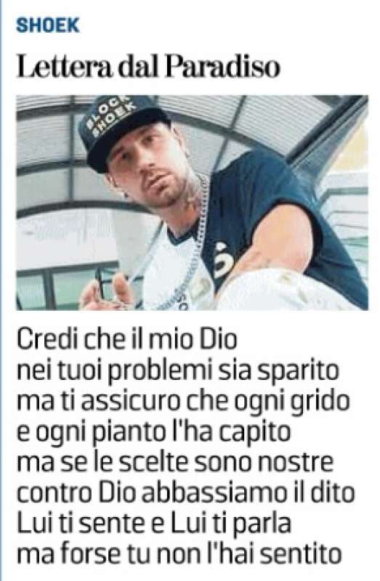
Nel 1984 una band americana, Frankie goes to Hollywood, raggiunse l’apice del successo con un brano, The power of love, con chiari riferimenti alla nascita di Gesù, soprattutto nel merchandising
Oggi varie band e vari musicisti, come Matthew Parker, Shake, Hillsong United, propongono musica e testi da ballare, con chiaro riferimento al sacro
Perfino il rap, e non solo negli Stati Uniti: Shoek è un rapper italiano, che racconta la sua conversione
Nicola Romano per RadioArte 2023

Slide 25
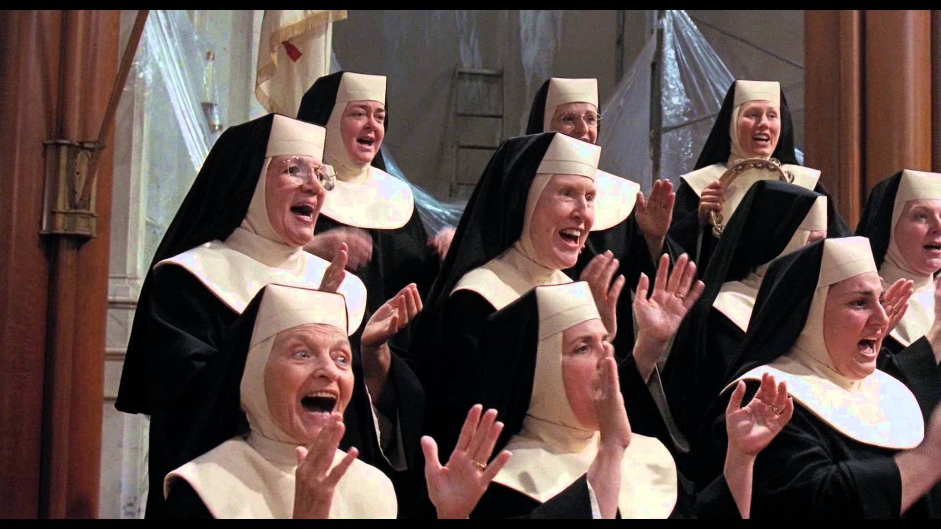
La scena finale del film «Sister Act», di E. Ardolino, USA, 1992, in cui un gruppo di suore canta di fronte al Papa la canzone «I will follow Him» , in perfetto stile Gospel
Nicola Romano per RadioArte 2023
Ma i miei sono solo suggerimenti. Ciascuno di voi può percorrere strade diverse, continuare e completare un percorso che può riservare sicuramente sorprese
Grazie per la pazienza

